Slide 1
Система удалённого сбора, обработки и хранения статистических данных
OPAC-Global

Slide 2
О системе
OPAC-Global
Libstat – автоматизированная библиотечная информационная система (АБИС), реализованная по web-технологии «Клиент - Сервер» и предназначенная для удалённого сбора, обработки и хранения статистических данных. На текущий момент реализованы статистические формы отчётности “Форма № 6-НК” и “Свод годовых сведений об общедоступных (публичных) библиотеках системы Минкультуры России”.
АБИС Libstat полезна в первую очередь государственным центральным библиотекам субъектов РФ, ведущим статистический учёт по своим субъектам и формирующим отчёты, - как для министерства культуры, так и для собственных нужд.

Slide 3
О системе
OPAC-Global
АБИС Libstat предоставляет клиентам online-сервис. Как следствие, нет необходимости в закупке и поддержке серверного оборудования, в приобретении и поддержке системного программного обеспечения, в привлечении технического специалиста для сопровождения информационной системы.
Подключение к online-сервису состоит из предварительного ввода данных для субъекта РФ (города, районы, поселения, библиотеки, пользователи) и приобретения права на пользование online-сервисом.

Slide 4
О системе
OPAC-Global
В настоящий момент АБИС Libstat используется в следующих субъектах РФ (актуальная версия LibstatV2):
Ростовская область (с 2012 года);
Краснодарский край (с 2014 года);
Новосибирская область (c 2015 года);
Алтайский край (с 2017 года).

Slide 5
Технология реализации
OPAC-Global
Процесс сбора, обработки и хранения статистических данных реализован на базе веб-технологии, что обеспечивает ряд удобств и преимуществ:
низкие требования к мощности компьютеров;
платформонезависимость, - система будет работать на компьютере с любой операционной системой с использованием известных браузеров;
нет необходимости в установке дополнительного специального программного обеспечения на компьютер;
централизованные сбор, хранение и обработка данных;
отсутствие привязки к компьютерам пользователей;
высокий уровень доступности информации.
Единственное требование – наличие доступа в сеть Интернет.

Slide 6
Технология реализации
OPAC-Global
Основной единицей, используемой для расчёта сводной формы, является форма 6-НК, содержащая первичные данные, на основе которых и формируются сводные формы.
Сбором первичных данных занимаются кураторы районов, городов и региональных библиотек.
Контроль процесса сбора первичных данных и работы пользователей осуществляет администратор.

Slide 7
Технология реализации
OPAC-Global
Администратор имеет максимальные права в системе, может назначать кураторов подчинённых территориальных образований. Администратор контролирует всю систему. В системе может быть несколько администраторов.
Куратор района, города, региональной библиотеки может работать только с библиотеками района, города, региональной библиотекой соответственно и имеет ряд ограничений при работе с системой. Куратор осуществляет ввод данных форм 6-НК, может формировать сводные формы.
Далее на слайдах показан интерфейс администратора.

Slide 8
Технология реализации
OPAC-Global
Кураторы городов
Кураторы региональных библиотек
Кураторы районов
Интернет
Администраторы
Разграничение доступа
Libstat

Slide 9
Сводные формы, выгрузки
OPAC-Global
Для вычисления значений сводных форм используется принцип “сквозного” расчёта.
Доступно формирование следующих сводных форм:
по региону;
по всем городам;
по всем районам;
по всем региональным библиотекам;
по поселению;
по городу;
по району;
по столице региона и по региональным библиотекам;
по ЦБС.
Доступна выгрузка любых граф форм 6-НК (регион, город, район), выгрузка строк сводов городов и районов (так же и в абсолютных значениях).

Slide 10
Организация информации
OPAC-Global
Схема является иерархической.
Каждый узел схемы – список, элементы которого содержат другие списки.
Таким образом, информацию можно представить в иерархически-списочном виде.
Регион
Города
Региональные библиотеки
Районы
Поселения
Населённые пункты
Библиотеки
Формы 6-НК
Формы 6-НК
Библиотеки
Формы 6-НК
Применяя определённые методы расчёта к разным подмножествам форм 6-НК региона, можно получить любую сводную форму за любой отчётный период.

Slide 11
Интеграция
OPAC-Global
Данные для форм 6-НК:
ч. 2 Формирование и использование библиотечного фонда на физических (материальных) носителях
ч. 3 Электронные (сетевые) ресурсы
ч. 4 Число пользователей и посещений библиотеки
ч. 5 Библиотечно-информационное обслуживание пользователей
Libstat
Формы 6-НК
Данные о библиотеках
OPAC-Global
АИС Статистика

Slide 12
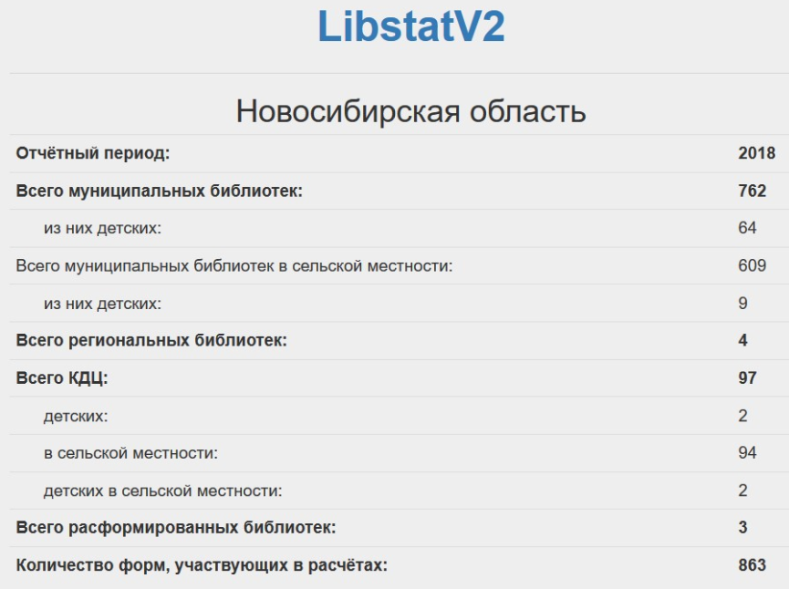
Интерфейс
OPAC-Global
главная страница

Slide 13
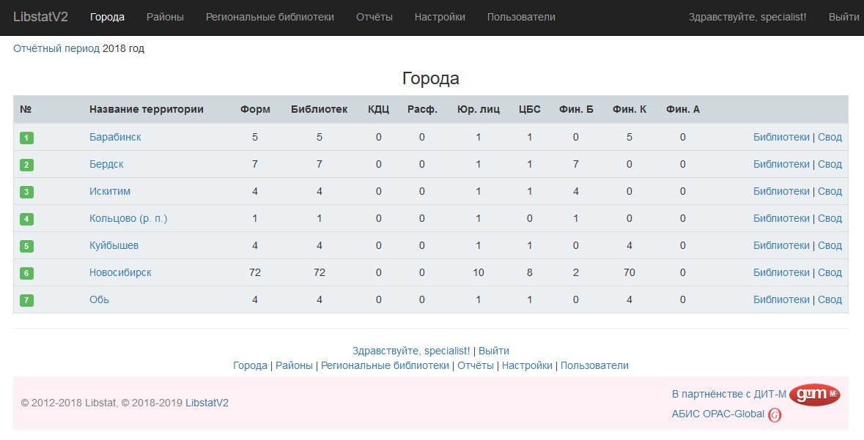
Интерфейс
OPAC-Global
список городов

Slide 14
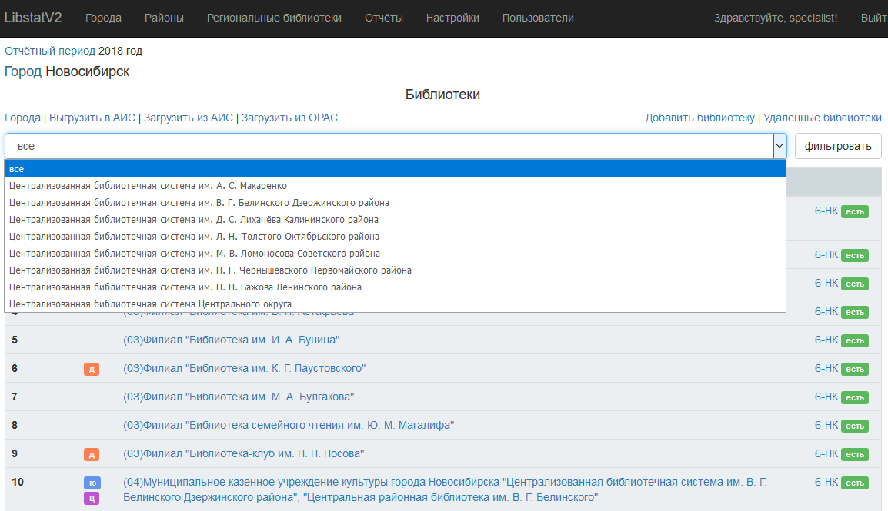
Интерфейс
OPAC-Global
список библиотек в городе

Slide 15
Интерфейс
OPAC-Global
список районов
Зелёная подсветка номера – первичные данные района зафиксированы, и кураторы не могут вносить изменения в формы. Запрет на редактирование производит администратор.

Slide 16
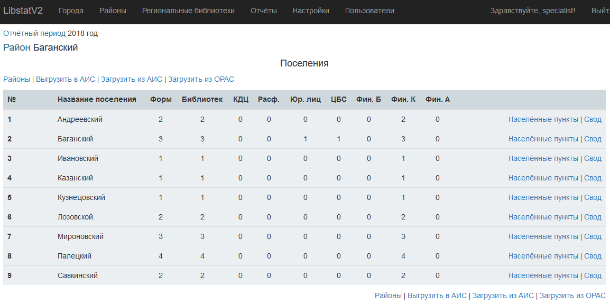
Интерфейс
OPAC-Global
список поселений в районе

Slide 17
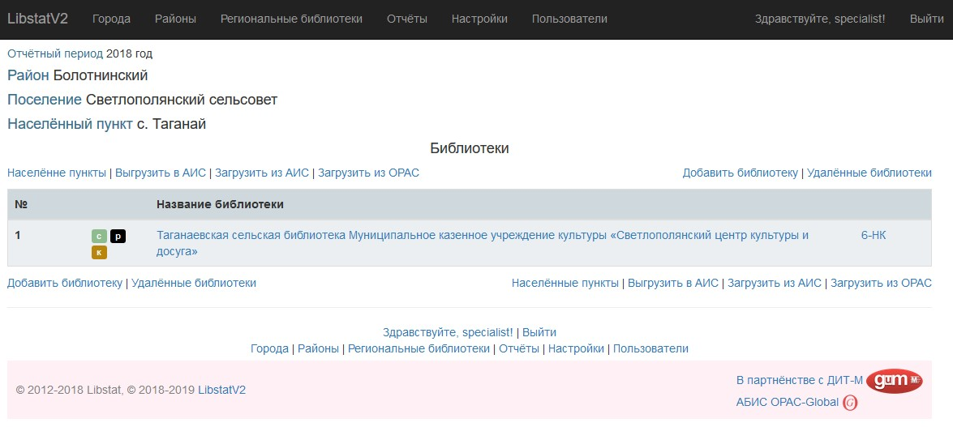
Интерфейс
OPAC-Global
список библиотек в населённом пункте

Slide 18
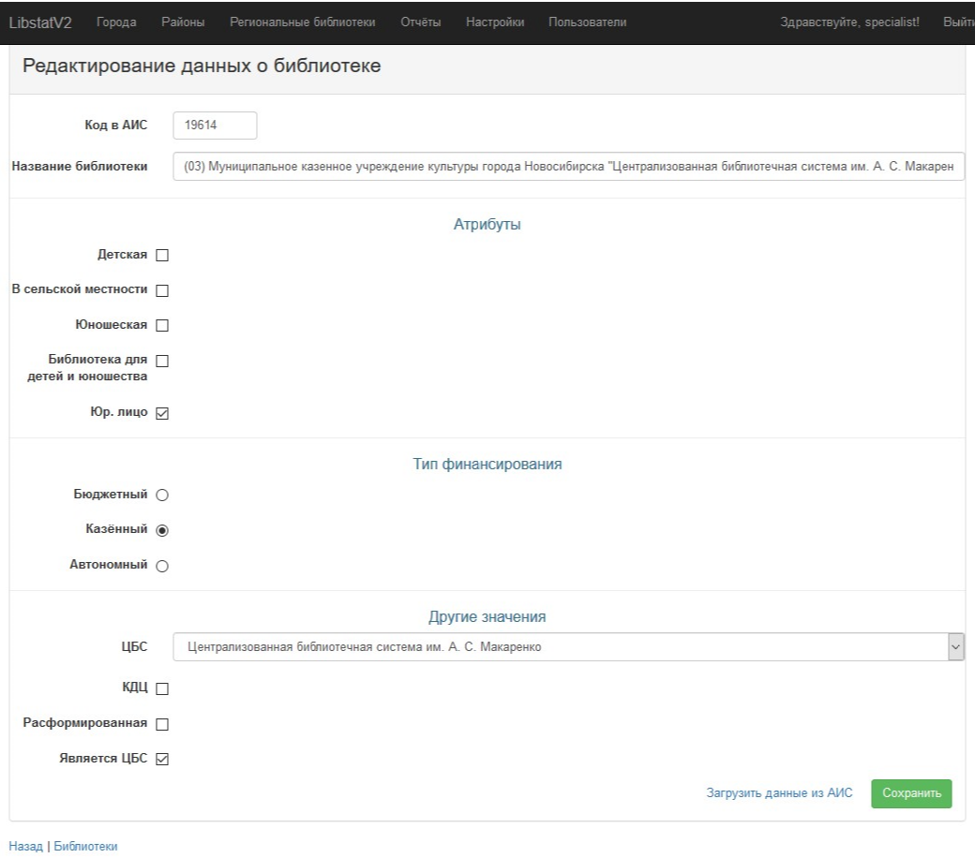
Интерфейс
OPAC-Global
редактирование данных о библиотеке

Slide 19
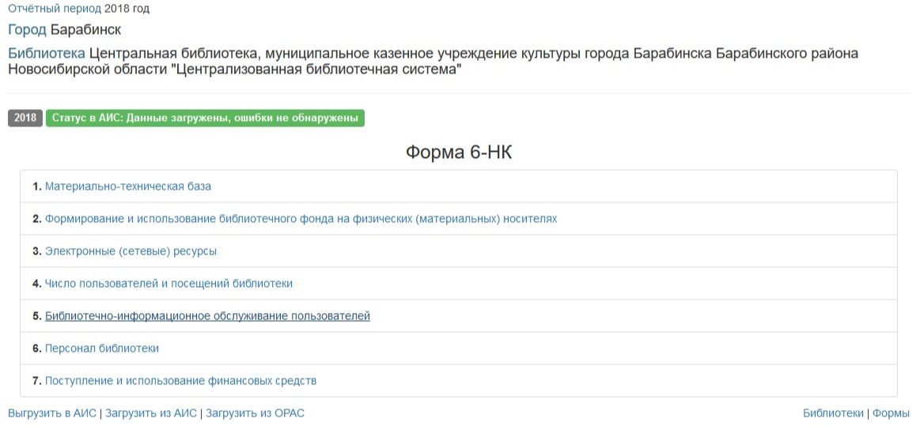
Интерфейс
OPAC-Global
форма 6-НК

Slide 20
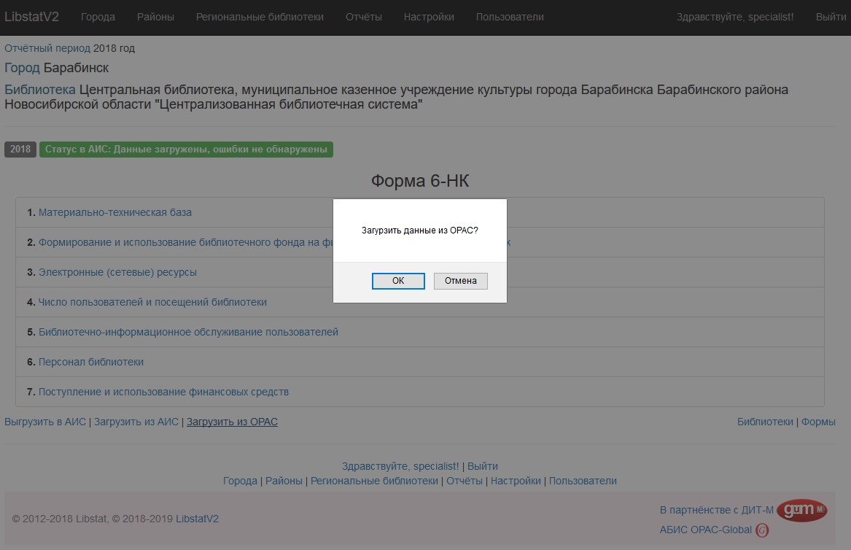
Интерфейс
OPAC-Global
форма 6-НК – загрузка данных из OPAC

Slide 21
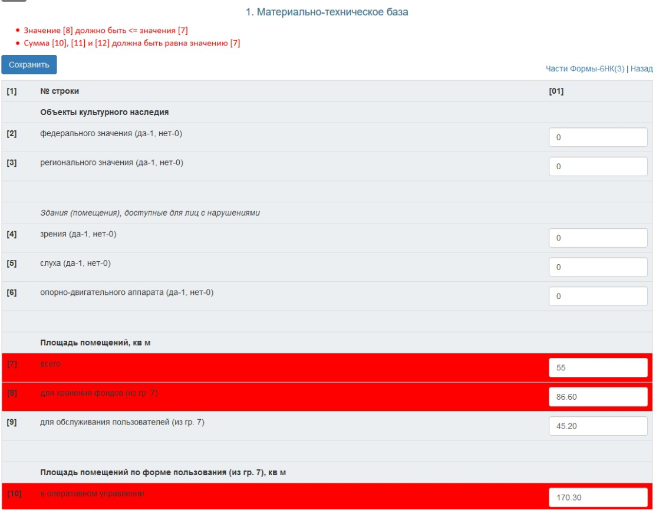
Интерфейс
OPAC-Global
форма 6-НК - редактирование
Проверка входных данных двухуровневая:
формальная;
логическая.
Сохранить первичные данные, содержащие ошибки – не получится.

Slide 22
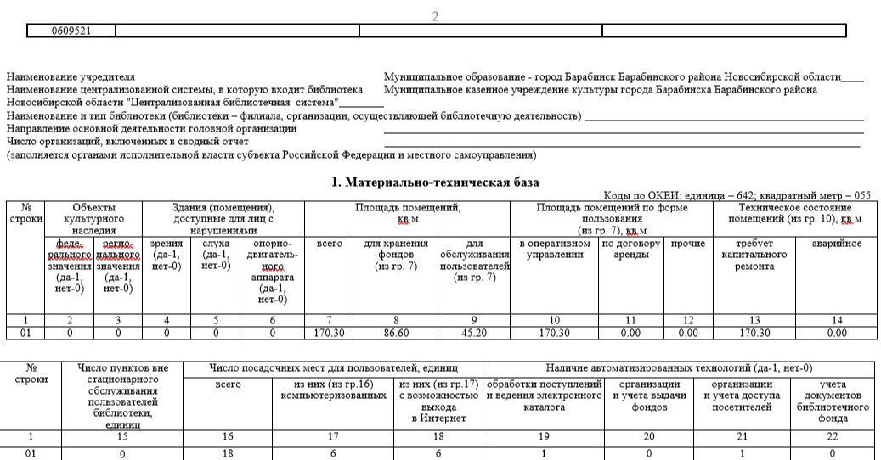
Интерфейс
OPAC-Global
форма 6-НК – выгрузка в Word

Slide 23
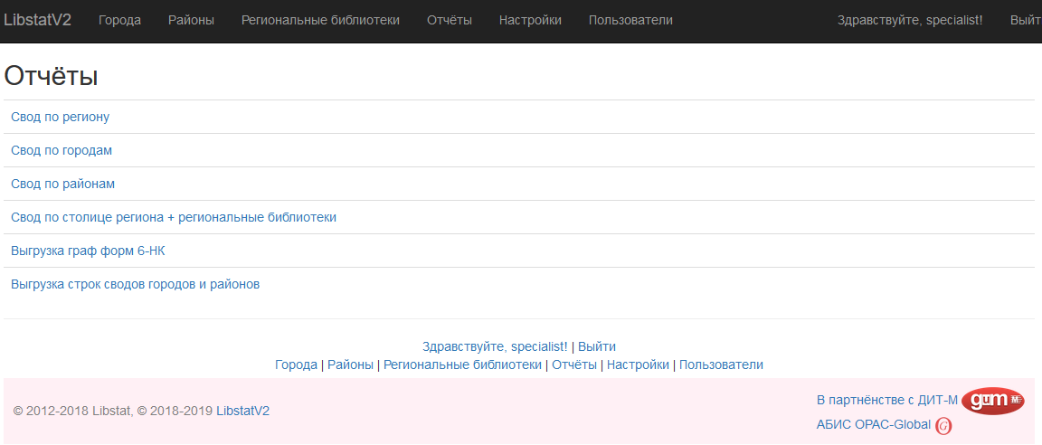
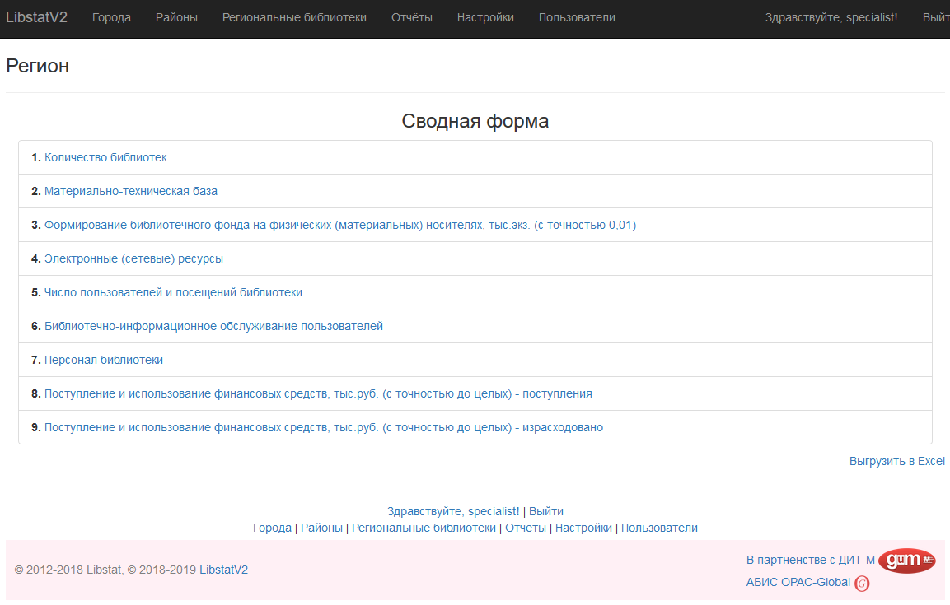
Интерфейс
OPAC-Global
сводная форма

Slide 24
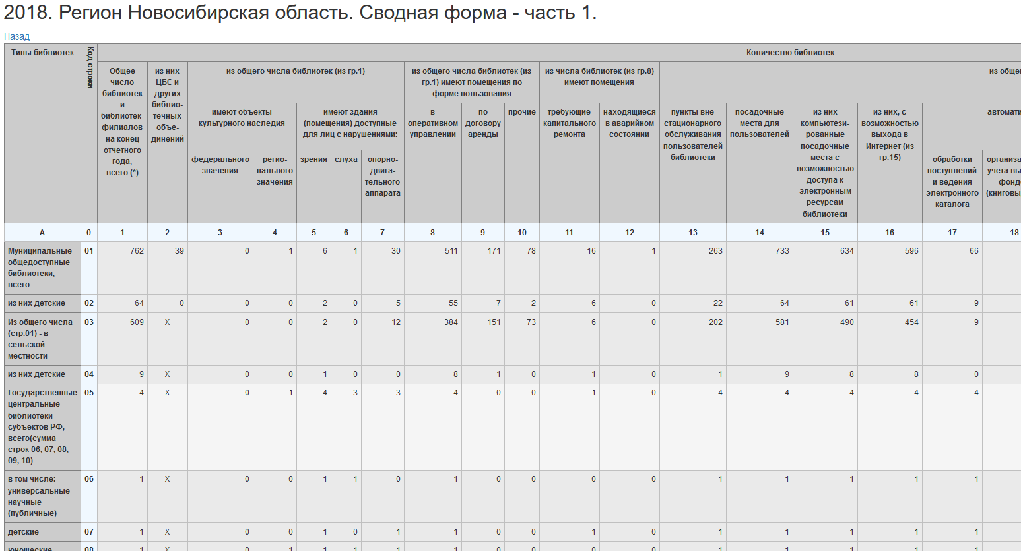
Интерфейс
OPAC-Global
сводная форма – просмотр части

Slide 25
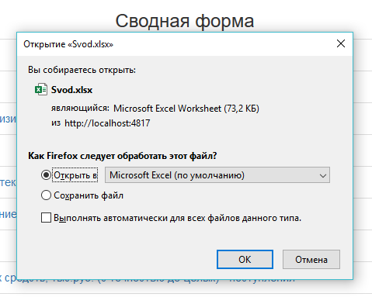
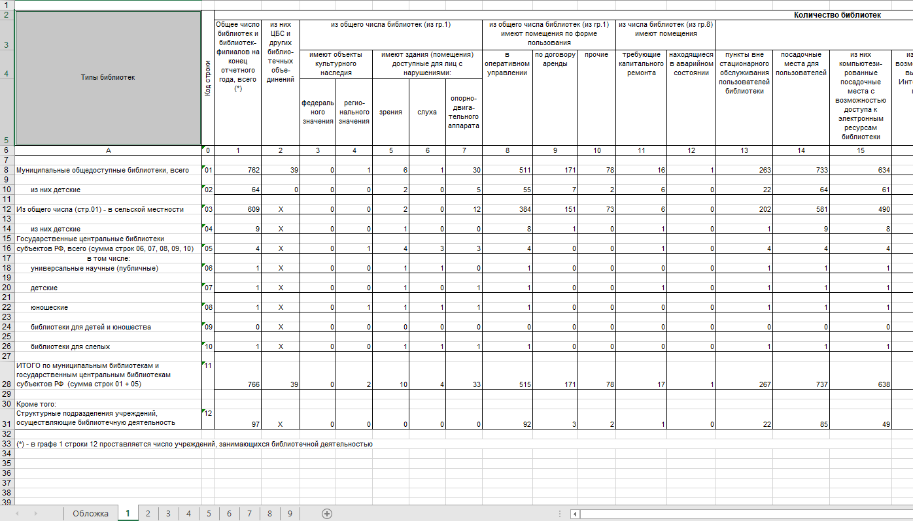
Интерфейс
OPAC-Global
сводная форма – выгрузка в Excel

Slide 26
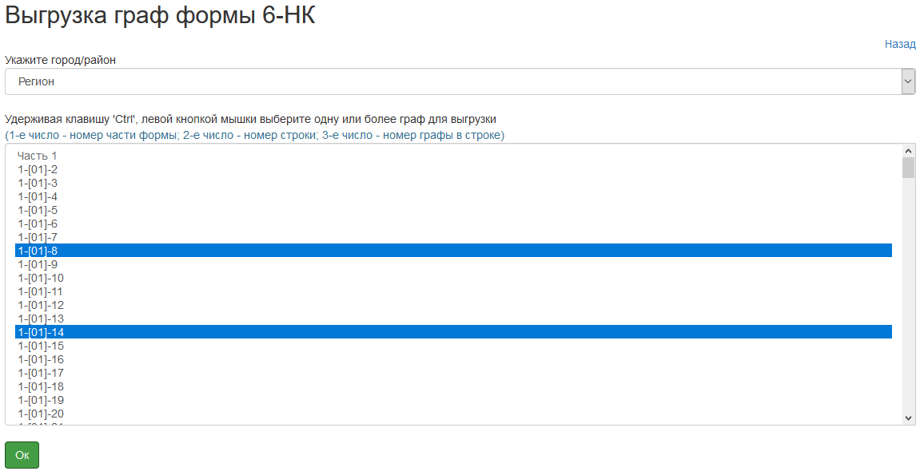
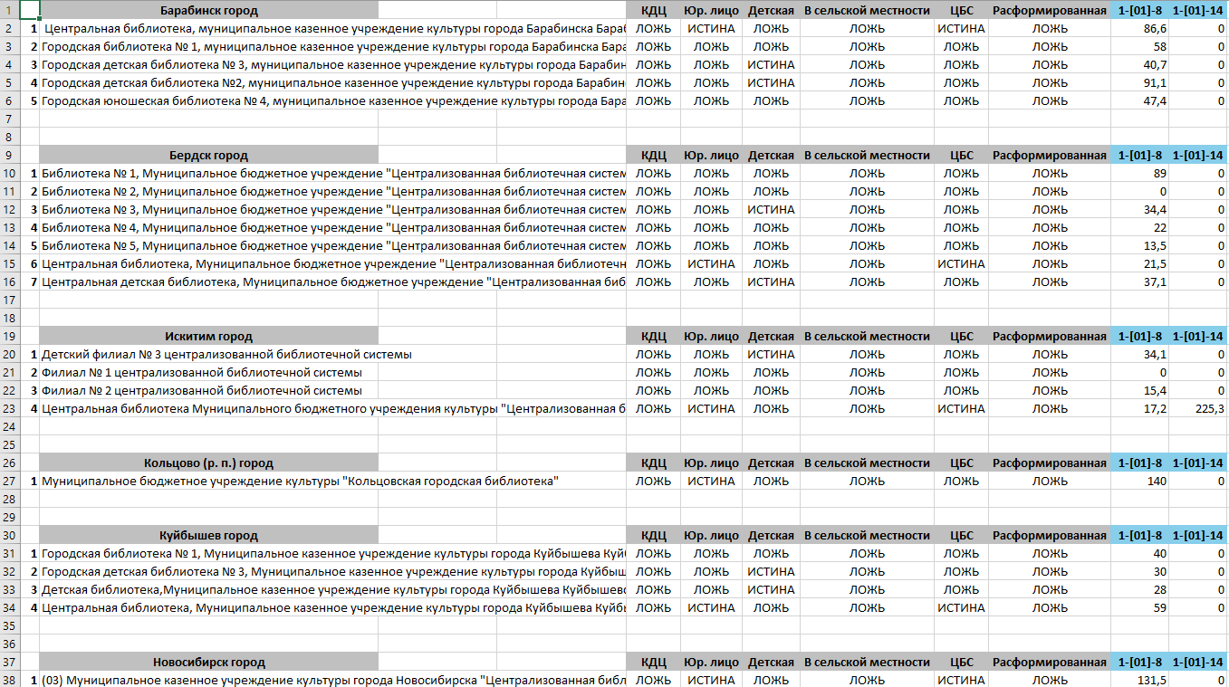
Интерфейс
OPAC-Global
выгрузка граф форм 6-НК

Slide 27
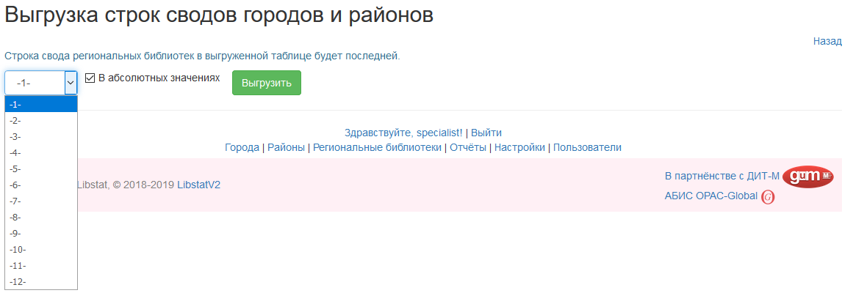
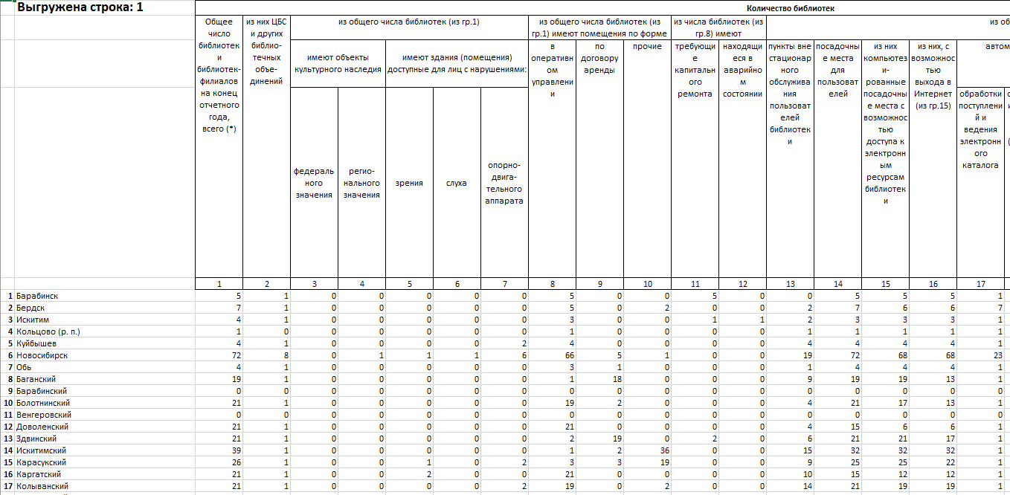
Интерфейс
OPAC-Global
выгрузка строк сводных форм

Slide 28
В партнёрстве с
БЕСПЛАТНЫЙ
ТЕСТ-ДРАЙВ
СЕРВИСА
Вершинин Олег Анатольевич
Тел.: +7(951)5-3636-29
E-mail: info@libstat.ru

